Slide 1
Fundamentos da
Ciência da Informação
Prof. Carlos Alberto Ávila Araújo

Slide 2
1. A construção da ciência
Algo do contexto (realidade social, cultural, econômica, pessoal) – faz teoria caminhar na direção A ou na direção B, interferem na produção científica
Também as relações de poder que se estruturam no interior dos campos
Teoria explica a realidade – movimento contrário: usar a realidade para explicar teoria
Episteme: estrutura de conhecimentos determinada por uma rede de conceitos que são os instrumentos de uma época e lugar

Slide 3
2. Infra-estrutura institucional da CI
Discussão epistemológica é afetada pelas condições político-sociais
Relações (polêmicas) com outras áreas de conhecimento
Infra-estrutura da CI: associações, cursos, periódicos, profissionais
Realidade diferente nos vários países

Slide 4
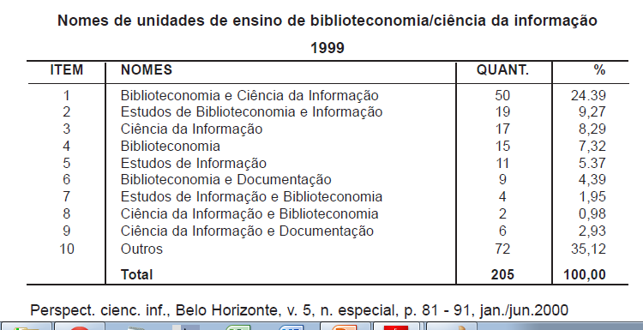
Nomes de unidades de ensino na área

Slide 5
Tabela de Área do Conhecimento
TAC tem finalidade eminentemente prática, proporciona aos órgãos que atuam em ciência e tecnologia uma maneira ágil e funcional de agregar suas informações. A classificação permite, primordialmente, sistematizar informações sobre o desenvolvimento científico e tecnológico, especialmente aquelas concernentes a projetos de pesquisa e recursos humanos.
TAC 1976
Área: Comunicação
Subárea: Ciências da Informação
Especialidades:
Sistemas de Informação
Biblioteconomia e Documentação
Outras (Especificar)

Slide 6
TAC 1982
Grande Área: Ciências Humanas, Sociais e Artes
Área: Ciência da Informação, Biblioteconomia e Arquivologia
Subárea: Teoria da Informação Especialidade: Teoria geral da inf; processos de comunicação; teoria da classificação, representação da inf., métodos quantitativos.
Subárea: Tratamento da Informação Especialidade: Técnicas de recuperação da informação; Processos de disseminação da informação; Organização de arquivos
Área: Museologia

Slide 7
TAC 1984 (em vigor)
Grande Área: Ciências Sociais Aplicadas
Área: Ciência da Informação
Subárea: Teoria da Informação
Subárea: Biblioteconomia
Subárea: Arquivologia
Área: Museologia

Slide 8
Área de Ciência da Informação no CNPq
DENTRO DA ÁREA “COMUNICAÇÃO E INFORMAÇÃO” - 2016
DENTRO DELA, ONZE SUBÁREAS:
1 - Teoria da informação
2 - Teoria geral da informação
3 - Processos da comunicação
4 - Representação da informação
5 -Biblioteconomia
6 - Teoria da classificação
7 - Métodos quantitativos. Bibliometria
8 - Técnicas de recuperação da informação
9 - Processos de disseminação da informação
10 - Arquivologia
11 - Organização de arquivos
http://lattes.cnpq.br/documents/11871/24930/TabeladeAreasdoConhecimento.pdf/d192ff6b-3e0a-4074-a74d-c280521bd5f7

Slide 9
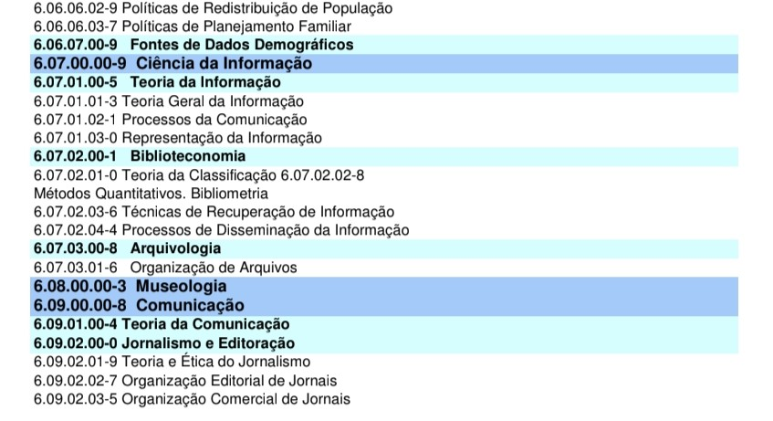

Slide 10

GTs da ANCIB
GT 1 – Estudos Históricos e Epistemológicos da Ciência da Informação
Coordenador: Dr. Edivânio Duarte de Souza (UFAL)
Coodernador Adjunto: Dr. Marivalde Moacir Francelin (USP)
GT 2 – Organização e Representação do Conhecimento
Coordenador: Dr. Fabiano Ferreira de Castro (UFSCar)
Coordenadora Adjunta: Dra. Rita do Carmo Ferreira Laipelt (UFRGS)
GT 3 – Mediação, Circulação e Apropriação da Informação
Coordenadora: Dra. Gisele Rocha Côrtes (UFPB)
Coordenadora Adjunta: Dra. Henriette Ferreira Gomes (UFBA)
GT 4 – Gestão da Informação e do Conhecimento
Coordenadora: Dra. Marli Dias de Souza Pinto (UFSC)
Coordenadora Adjunta: Dra. Elaine da Silva (UEL)
GT 5 – Política e Economia da Informação
Coordenador: Dr. Arthur Coelho Bezerra (IBICT)
Coordenador Adjunto: Dr. Marco Antônio de Almeida (USP)
GT 6 – Informação, Educação e Trabalho
Coordenadora: Dra. Gabriela Belmont de Farias (UFC)
Coordenadora Adjunta: Dra. Marta Leandro da Mata (UFES)
GT 7 – Produção e Comunicação da Informação em Ciência, Tecnologia & Inovação
Coordenador: Dr. Rene Faustino Gabriel Junior (UFRGS)
Coordenador Adjunto: Dr. Ronaldo Ferreira Araújo (UFAL)
GT-8 – Informação e Tecnologia
Coordenadora: Dra. Silvana Aparecida Borsetti Gregorio Vidotti (UNESP)
Coordenador Adjunto: Dr. Cláudio José Silva Ribeiro (UNIRIO)
GT 9 – Museu, Patrimônio e Informação
Coordenador: Dr. Marcus Granato (MAST)
Coordenadora Adjunta: Dra. Julia Nolasco Leitão de Moraes (UNIRIO)
GT 10 – Informação e Memória
Coordenador: Dr. Fabrício José Nascimento da Silveira (UFMG)
Coordenador Adjunto: Dr. Luis Fernando Herbert Massoni (UFRGS)
GT 11 – Informação & Saúde
Coordenadora: Dra. Nelma Camêlo de Araujo (UFAL)
Coordenadora Adjunta: Dra. Eliana Maria dos Santos Bahia Jacintho (UFSC)
GT 12 – Informação, Estudos Étnico-Raciais, Gênero e Diversidades
Coordenadora: Dra. Izabel França de Lima (UFPB)
Coordenadora Adjunta: Dra. Maria Aparecida Moura (UFMG)
https://ancib.org/coordenacoes-e-ementas-de-gt/

Slide 11

Os ENANCIBs: encontros nacionais de pesquisa em CI
2025 – XXV Encontro Nacional de Pesquisa em Ciência da Informação – 03 a 07 de novembro de 2025 – IBICT – Rio de Janeiro-RJ
2024 – XXIV Encontro Nacional de Pesquisa em Ciência da Informação – 04 a 09 de novembro de 2024 – UFES – Vitória - ES
Tema: “Perspectivas contemporâneas na Ciência da Informação”
Conferencista: Ania R. Hernández Quintana (Universidade de Havana, Cuba)
2023 – XXIII Encontro Nacional de Pesquisa em Ciência da Informação – 06 a 10 de novembro de 2023 – UFS – Aracaju - SE
Tema: “Das mediações às práticas informacionais: contribuições da Ciência da Informação”
Conferencista: Viviane Couzinet (Université Paul Sabattier, Toulouse III)
2022 – XXII Encontro Nacional de Pesquisa em Ciência da Informação – 07 a 11 de novembro de 2022 – UFRGS – Porto Alegre - RS
Tema: “O papel da Ciência da Informação em tempos de desinformação”
Conferencistas: Pedro Hallal (UFPEL) e Mellanie Fontes-Dutra (UNISINOS)
2021 – XXI Encontro Nacional de Pesquisa em Ciência da Informação – 25 a 29 de outubro de 2021 – IBICT/UFRJ – Rio de Janeiro – RJ
Tema: “50 anos de Ciência da Informação no Brasil: saberes, diversidade e transformação social”
Conferencista Abertura: Maria Aparecida Moura - UFMG
Título: Epistemologia da ignorância e a produtividade do discurso colonial em sistemas de organização do conhecimento
2019 – XX Encontro Nacional de Pesquisa em Ciência da Informação – 21 a 25 de outubro de 2019 – UFSC -Florianópolis – SX
Tema: “A Ciência da Informação na era da Ciência de Dados”
Conferencista Abertura: Luc Quoniam - Université du Sud Toulon-Var, França
Conferencista Encerramento: Audrey Laplante - Université de Montréal, Canadá

Slide 12
2018 – XIX Encontro Nacional de Pesquisa em Ciência da Informação – 22 a 26 de outubro de 2018 – UEL – Londrina-PR
Tema: “Sujeito informacional e as perspectivas atuais em Ciência da Informação”
Conferencista Abertura: Sandra Braman (Texas A&M University) – USA
Título: Information Science for the Posthuman
Conferencista encerramento: Maria José López Huertas (Universidad Granada) – Espanha
Título: El acceso a la información en sistemas multiculturales. Hacia la integración cultural de los usuarios
2017 - XVII Encontro Nacional de Pesquisa em Ciência da Informação – 23 a 27 de outubro de 2017 – Unesp – Marília/SP
Tema: “Informação, sociedade e complexidade”
Conferencista Abertura: Dietmar Wolfram - School of Information Studies - University of Wisconsin - Milwaukee - EUA
Título: The appropriate use of informetric measures in contemporary science: An important role for information scientists” (O uso adequado da Informetria na Ciência contemporânea: um importante papel para os cientistas da informação)
Conferencista Encerramento: Antonio García Gutiérrez - Universidad de Sevilla - España
Título: Todo en pedazos: reflexiones sobre desclasificación y complejidad
2016 - XVII Encontro Nacional de Pesquisa em Ciência da Informação – 20 a 25 de novembro de 2016 – UFBA – Salvador/BA
Tema: “Descobrimentos da Ciência da Informação: desafios da Multi, Inter e Transdisciplinaridade (MIT)”
Conferencista Abertura: Dominique Vinck – Université de Lausanne - Suíça
Título: “El papel de los objetos intermediadores en la interdisciplinariedad”
Conferencista Encerramento: José Antonio Moreiro-González – Universidad Carlos III de Madrid – Espanha
Título: “Superación de los límites marcados por la disciplinariedad en el ámbito de la información y documentación”
Conferencista Encerramento: Armando Manuel Barreiros Malheiro da Silva – Universidade do Porto – Portugal
Título: “Que Ciência da Informação precisamos para enfrentar a complexidade?”

Slide 13
2015 - XVI Encontro Nacional de Pesquisa em Ciência da Informação – 26 a 30 de outubro de 2015 – UFPB – João Pessoa/PB
Tema: “Informação, Memória e Patrimônio: do documento às redes”
Conferencista Abertura: Julieta Cuéllar - Global Networks Program Manager - International Coalition of Sites of Conscience
Título: “?”
2014 - XV Encontro Nacional de Pesquisa em Ciência da Informação - 27 a 31 de outubro de 2014 – UFMG – Belo Horizonte – MG
Tema: “Além das ‘nuvens’: expandindo as fronteiras da Ciência da Informação”
Conferencista Abertura: Jian Qin - Syracuse University – Estados Unidos
Título: “Data-Driven Research, Data Infrastructure Services, and Challenges for Information Science”
2013 - XIV Encontro Nacional de Pesquisa em Ciência da Informação – 29 de outubro a 1 de novembro de 2013 – UFSC – Florianópolis/SC
Tema: “Informação e interação: ampliando perspectivas para o desenvolvimento humano”
Conferencista Abertura: Juan Carlos Fernandez Molina - Universidad de Granada – Espanha
Título: “O uso ético e legal da informação no meio acadêmico”
2012 - XIII Encontro Nacional de Pesquisa em Ciência da Informação – 28 a 31 de outubro de 2012 – Fiocruz – Rio de Janeiro/RJ
Tema: “A sociedade em rede para a inovação e o desenvolvimento humano”
Conferencista Abertura: Judith Sutz – Universidad de la Republica – Uruguai
Título: “Conocimento, innovación e inclusión social. Potencialidades y límites de la sociedad en red”
2011 - XII Encontro Nacional de Pesquisa em Ciência da Informação – 23 a 26 de outubro de 2011 – UnB – Brasília/DF
Tema: “Políticas de Informação para a Sociedade”
Conferencista Abertura: Chaim Zins - Knowledge Mapping Research - Israel
Título: “10 Pillars of Knowledge”

Slide 14
2010 - XI Encontro Nacional de Pesquisa em Ciência da Informação – 25 a 28 de outubro de 2010 – IBICT/UFRJ; Fiocruz; UNIRIO – Rio de Janeiro/RJ
Tema: “Inovação e inclusão social: questões contemporâneas da informação”
Conferencista Abertura: Nicholas J. Belkin - The State University of New Jersey – EUA
Título: “Desafios para a busca de informação de pesquisa no Século 21”
2009 - X Encontro Nacional de Pesquisa em Ciência da Informação – 25 a 28 de outubro de 2009 – UFPB – João Pessoa/PB
Tema: “A responsabilidade social da Ciência da Informação”
Conferencista Abertura: Lena Vânia Ribeiro Pinheiro – IBICT – Brasil
Título: “A responsabilidade social da Ciência da Informação”
Conferencista Encerramento: Fernanda Ribeiro – Universidade do Porto - Portugal
Título: “O papel mediador da Ciência da Informação na construção da sociedade em rede”
2008 - IX Encontro Nacional de Pesquisa em Ciência da Informação – 28 de setembro a 1 de outubro de 2008 – USP – São Paulo/SP
Tema: “Diversidade cultural e políticas de informação”
Conferencista Abertura: Miguel Ángel Rendón Rojas - Universidad Nacional Autónoma de México (UNAM) - México
Título: “La Ciencia de la Información en medio de la lucha de contrarios de la sociedad actual: multiculturalismo y globalización, algunas implicaciones teóricas, prácticas y éticas”
Mesa Redonda Encerramento: Olga Pombo - Universidade de Lisboa – Portugal / Aldo de Albuquerque Barreto – IBICT/UFRJ – Brasil
Título: “Diversidade cultural e multiculturalismo informacional”
2007 - VIII Encontro Nacional de Pesquisa em Ciência da Informação – 28 a 31 de outubro de 2007 – UFBA – Salvador/BA
Tema: “Promovendo a inserção internacional da pesquisa brasileira em Ciência da Informação”
Conferencista Abertura: Birger Hjørland - Royal School of Library and Information Science - Dinamarca
Título: “Theoretical foundation of Knowledge Organization: ‘Positivism’ versus ‘Pragmatism’”

Slide 15
2006 - VII Encontro Nacional de Pesquisa em Ciência da Informação – 19 a 22 de novembro de 2006 – Unesp – Marília/SP
Tema: “A dimensão epistemológica da Ciência da Informação e suas interfaces técnicas, políticas e institucionais nos processos de produção, acesso e disseminação da informação”
Conferencista Abertura: Bernd Frohmann - University of Western Ontario – Canadá
Título: “The public, material and social aspects of information in the contemporaneity”
2005 - VI Encontro Nacional de Pesquisa em Ciência da Informação – 28 a 30 de novembro de 2005 – UFSC – Florianópolis/SC
Tema: “A política científica e os desafios da sociedade da informação”
Conferencista Abertura: Francisco Javier García Marco – Universidad de Zaragoza - Espanha
Título: “Política cientifica e os desafios do conhecimento”
2003 - V Encontro Nacional de Pesquisa em Ciência da Informação – 10 a 14 de novembro de 2003 – UFMG – Belo Horizonte/MG
Tema: “Informação, conhecimento e transdisciplinaridade”
Conferencista Abertura: Rafael Capurro - Hochschule der Medien Stuttgart - Alemanha
Título: “Epistemologia e Ciência da Informação”
2000 - IV Encontro Nacional de Pesquisa em Ciência da Informação – 6 a 10 de novembro de 2000 – UnB – Brasília/DF
Tema: “Conhecimento para o Século XXI: a pesquisa na construção da Sociedade da Informação”
1997 - III Encontro Nacional de Pesquisa em Ciência da Informação – 10 a 12 de setembro de 1997 – IBICT/UFRJ – Rio de Janeiro/RJ
1995 - II Encontro Nacional de Pesquisa em Ciência da Informação – 22 a 24 de novembro de 1995 – PUC-Campinas – Valinhos/SP
1994 - I Encontro Nacional de Pesquisa em Ciência da Informação – 8 a 10 de abril de 1994 – UFMG – Belo Horizonte/MG

Slide 16
PPGCIs
IBICT/UFRJ - Programa de Pós-Graduação em Ciência da Informação - http://www.ppgci.ufrj.br/pt/
UEL - Programa de Pós-Graduação em Ciência da Informação - http://www.uel.br/pos/ppgci/
UFBA - Programa de Pós-Graduação em Ciência da Informação - https://ppgci.ufba.br/
UFC - Programa de Pós-Graduação em Ciência da Informação - http://departamentos.ufc.br/cienciasdainformacao/pos-graduacao-em-ciencia-da-informacao/
UFF - Programa de Pós-Graduação em Ciência da Informação - http://www.ci.uff.br/ppgci/
UFMG - Programa de Pós-Graduação em Ciência da Informação - http://ppgci.eci.ufmg.br/
UFPB - Programa de Pós-Graduação em Ciência da Informação - http://www.ccsa.ufpb.br/dci/contents/paginas/programa-de-pos-graduacao-em-ciencia-da-informacao
UFPE - Programa de Pós-Graduação em Ciência da Informação - https://www.ufpe.br/ppgci/index.php?option=com_content&view=article&id=300&Itemid=175
UFSC - Programa de Pós-Graduação em Ciência da Informação - http://pgcin.paginas.ufsc.br/
UFSCar - Programa de Pós-Graduação em Ciência da Informação - http://www.ppgci.ufscar.br/
UnB - Programa de Pós-Graduação em Ciência da Informação - http://www.ppgcinf.fci.unb.br/
UNESP - Programa de Pós-Graduação em Ciência da Informação - http://www.marilia.unesp.br/#!/posci
USP - Programa de Pós-Graduação em Ciência da Informação - http://www3.eca.usp.br/pos/ppgci
UFRGS - Programa de Pós-Graduação em Ciência da Informação - http://www.ufrgs.br/ppgcin
UFPA - Programa de Pós-Graduação em Ciência da Informação https://www.ppgci.propesp.ufpa.br/index.php/br/
UFAL - Programa de Pós-Graduação em Ciência da Informação - https://ichca.ufal.br/pos-graduacao/ciencia-da-informação
UFES - Programa de Pós-Graduação em Ciência da Informação https://cienciadainformacao.ufes.br/

Slide 17
FCRB - Programa de Pós-Graduação em Memória e Acervos - http://casaruibarbosa.gov.br/mestrado/
ICICT/Fiocruz - Programa de Pós-Graduação em Informação e Comunicação em Saúde - http://ppgics.icict.fiocruz.br/
MAST - Programa de Pós-Graduação em Preservação de Acervos de Ciência e Tecnologia - http://www.mast.br/ppact/index.html
UDESC - Programa de Pós-Graduação em Gestão da Informação - http://www.faed.udesc.br/?id=660
UFCa - Programa de Pós-Gradaução em Biblioteconomia - http://ppgb.ufca.edu.br/
UFMG - Programa de Pós-Graduação em Gestão & Organização do Conhecimento - http://ppggoc.eci.ufmg.br/
UFPI - Programa de Pós-Graduação em Artes, Patrimônio e Museologia - http://www.posgraduacao.ufpi.br//PPGAPM
UFRN - Programa de Pós-Graduação em Gestão da Informação e do Conhecimento - http://www.posgraduacao.ufrn.br//ppgic
UNIRIO - Programa de Pós-Graduação em Biblioteconomia - http://www.unirio.br/ppgb
UNIRIO - Programa de Pós-Graduação em Gestão de Documentos e Arquivos - http://www.unirio.br/ppgarq
UNIRIO - Programa de Pós-Graduação em Memória Social - http://www.memoriasocial.pro.br/proposta-area.php
UNIRIO/MAST - Programa de Pós-Graduação em Museologia e Patrimônio - http://ppg-pmus.mast.br/
UEPP - Programa de Pós-Graduação em Gestão de Documentos e Governança Arquivística - https://pos-graduacao.uepb.edu.br/ppgdarq/
UFS - Mestrado Profissional em Gestão da Informação e do Conhecimento - https://ppgci.ufs.br/pagina/20819
USP – Mestrado em Gestão da Informação - https://www.prpg.usp.br/pt-br/faca-pos-na-usp/programas-de-pos-graduacao/5751-gestao-da-informacao
FUMEC – programa de Pós-Graduação em Sistemas de informação e gestão do conhecimento - http://ppg.fumec.br/sigc/

Slide 18
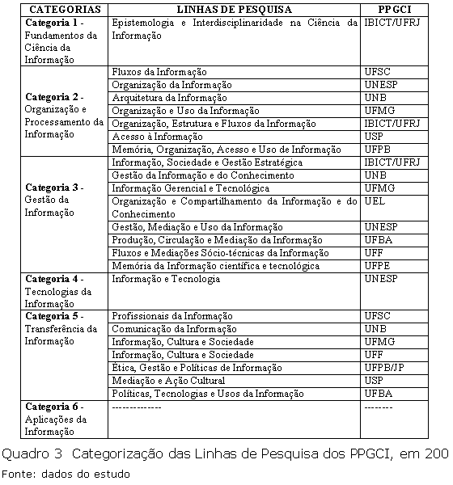
Linhas de pesquisa
https://brapci.inf.br/index.php/res/download/96253
https://www.brapci.inf.br/index.php/res/v/101816

Slide 19
Periódicos da área
http://qualis.capes.gov.br/webqualis/publico/pesquisaPublicaClassificacao.seam
Ciência da informação
Perspectivas em ciência da informação
Transinformação
Informação & sociedade: estudos
Informação & informação
Ponto de acesso
Encontros Bibli
Liinc em revista
Em Questão
Brazilian Journal of Information Science
Perspectivas em Gestão & Conhecimento
Múltiplos Olhares em Ciência da Informação
Revista digital de biblioteconomia e ciência da informação
InCID
Informação em Pauta
Folha de rosto
Ciência da Informação em Revista

Slide 20
Revista ACB: biblioteconomia
Revista de biblioteconomia de Brasília
Revista brasileira de biblioteconomia e documentação
Biblos
Ágora: Arquivologia em debate
Acervo – Arquivo Nacional
Informação arquivística
Revista do Arquivo (SP)
RACIN
Museologia e Patrimônio
Museologia & interdisciplinaridade
Revista Musear
Revista Museu Virtual
Revista Mouseion

Slide 21
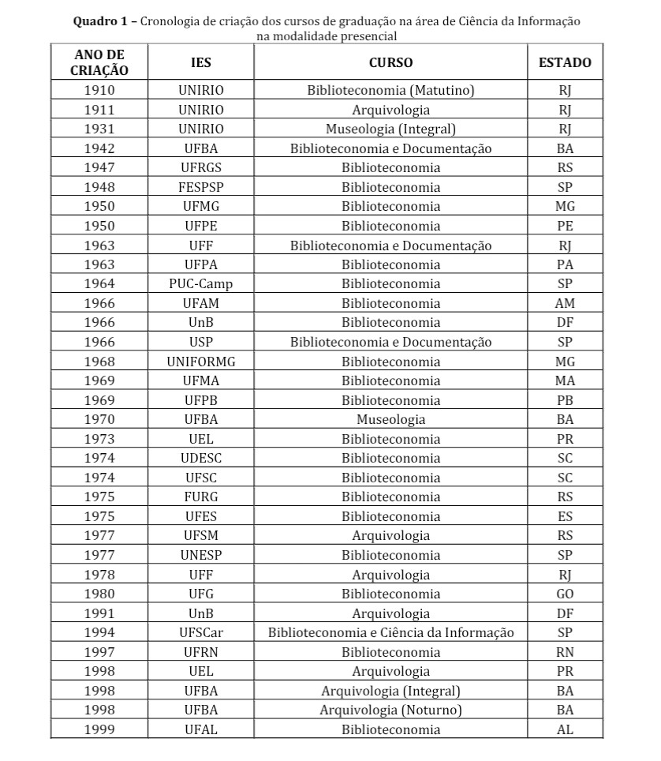

Slide 22
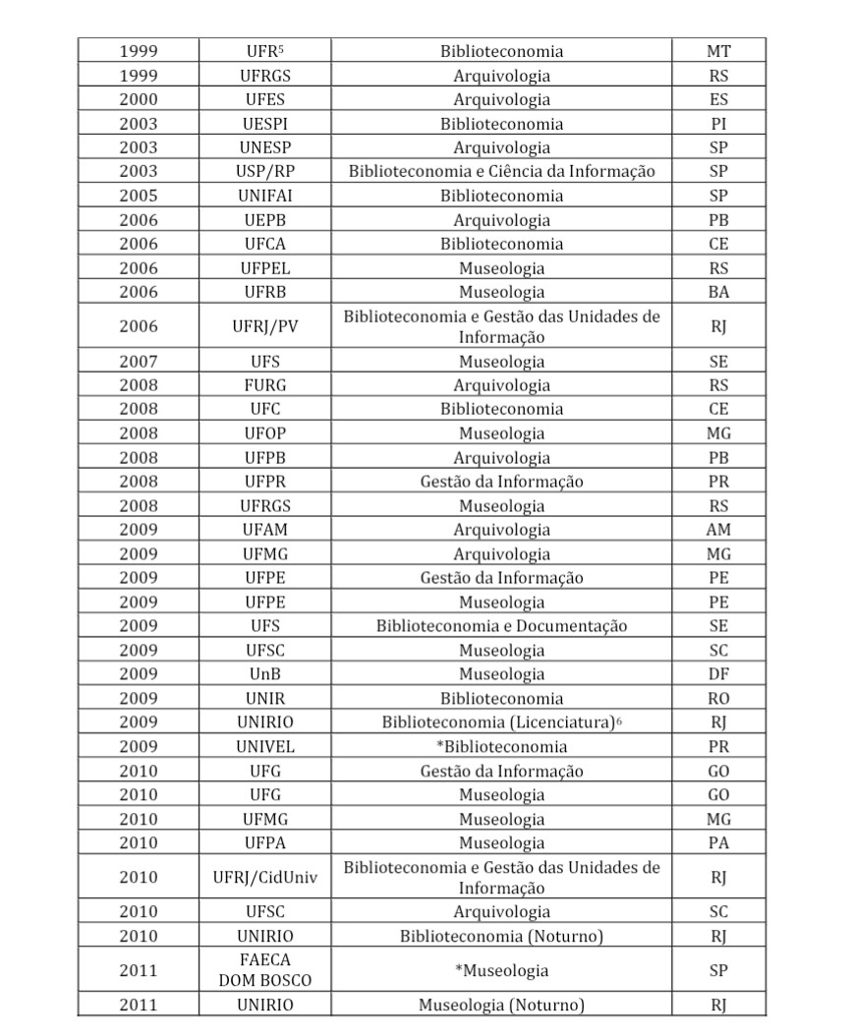

Slide 23
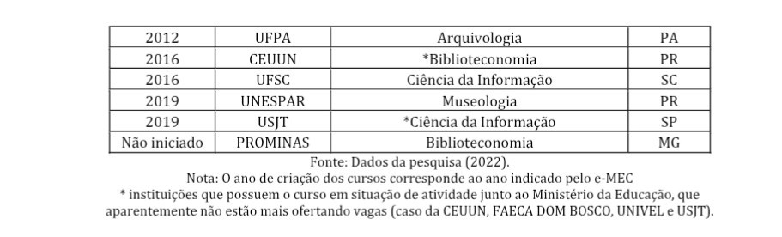

Slide 24
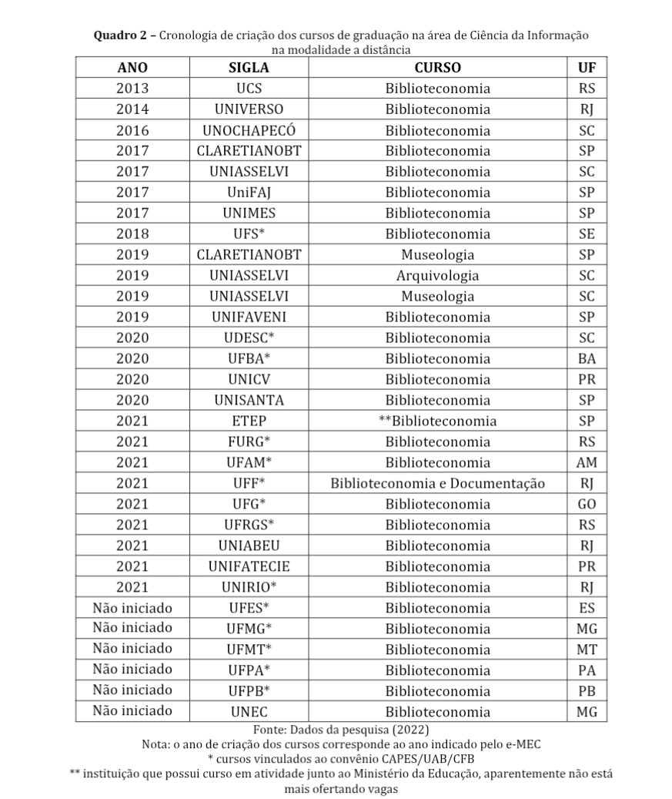

Slide 25
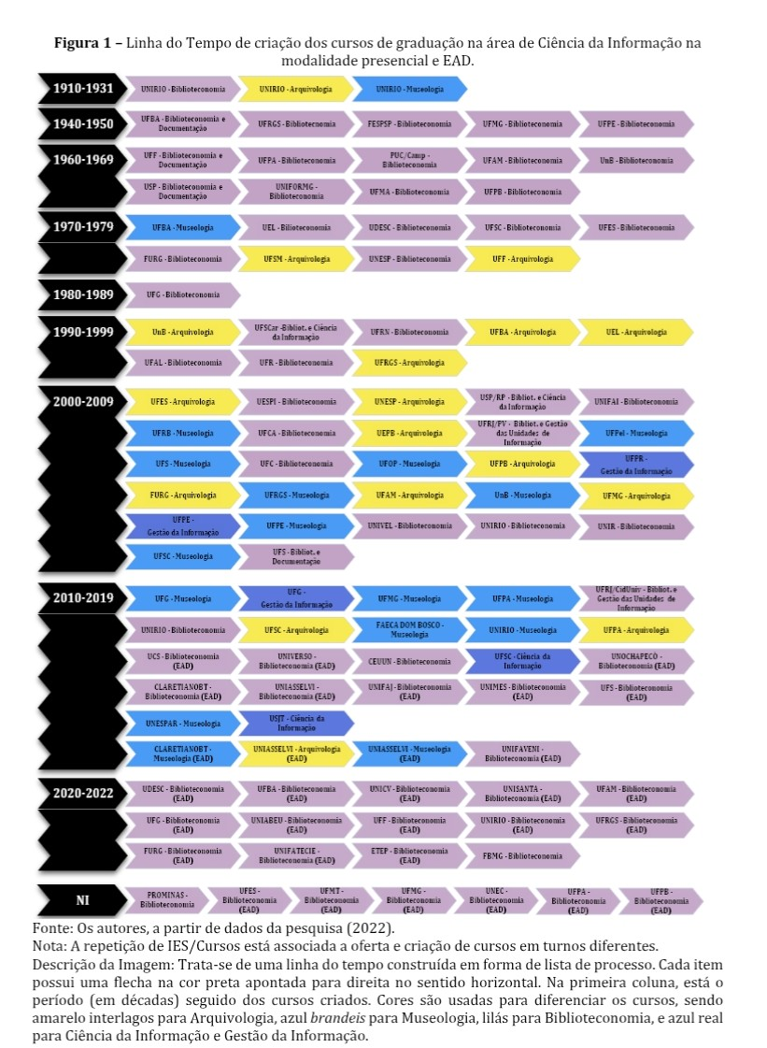

Slide 26

UFAM
UFPA
UFPb
UFPE
UFBA
UFG
UnB
UFMG
UFES
Unesp
UEL
Unirio
UFF
UFSC
UFRGS
FURG

Slide 27
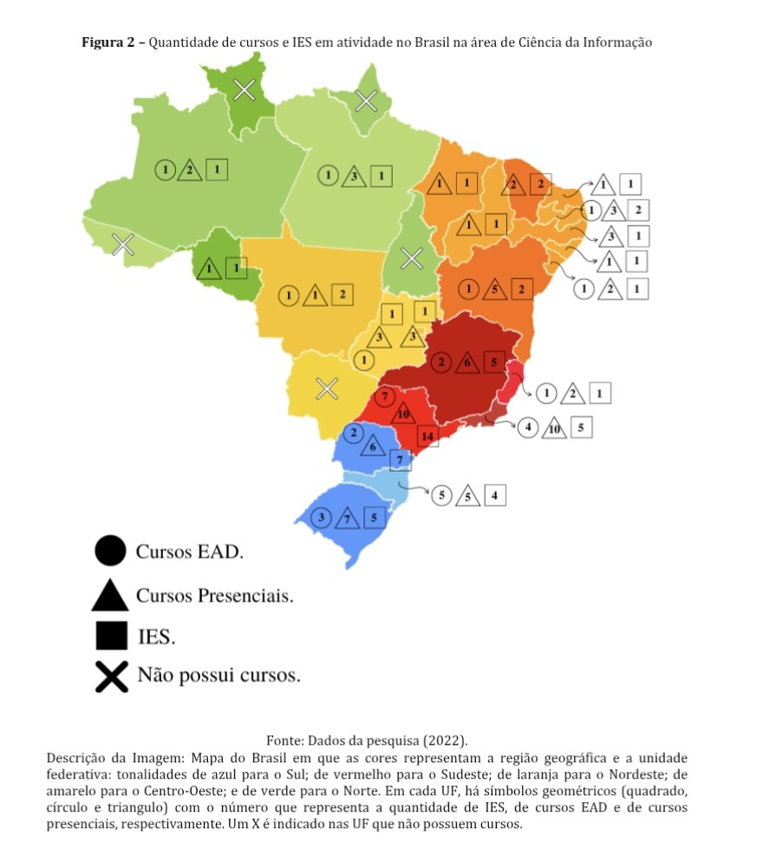

Slide 28
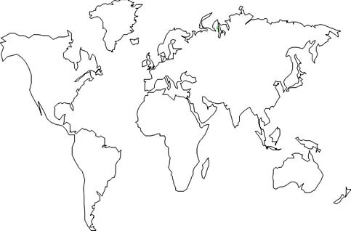
LIBRARY AND INFORMATION SCIENCE
INFORMATIKA
INFORMATION STUDIES
INFORMATION SCIENCE & TECHNOLOGY
SCIENCES DE L’INFORMATION ET DE LA COMMUNICATION
INFORMATION SCIENCE & TECHNOLOGY
INFORMACIÓN Y DOCUMENTACIÓN
INFORMATION SCIENCE
BIBLIO
TECOLOGÍA Y CIENCIA DE LA INFOR
MACIÓN
LIBRARY AND INFORMATION SCIENCE

Slide 29
Suporte institucional
CoLIS – Conceptions of Library and Information Science
CoLIS 1 1991 in Tampere, Finland ; CoLIS 2 1996 in Copenhagen, Denmark
CoLIS 3 1999 in Dubrovnik, Croatia ; CoLIS 4 2002 in Seattle, USA
CoLIS 5 2005 in Glasgow, Scotland; CoLIS 6 2007 in Borås, Sweden
CoLIS 7 2010 in London; CoLIS 8 2013 in Copenhagen, Denmark,
CoLIS 9 2016 in Uppsala, Sweden; CoLIS 10 2019 in Liubliana, Slovenia
CoLIS 11 2022 in Oslo, Norway; CoLIS 12 2025 in Glasgow
International Society for the Study of Information (IS4SI), International Society for Knowledge Organization (ISKO), International Conference on Information Society; Conference on Information and Knowledge Management; International Conference on Information Law and Ethics; The Information Behaviour Conference; Information Literacy Annual Conference; International Conference in Information Science; International Conference on Library and Information Science

Slide 30
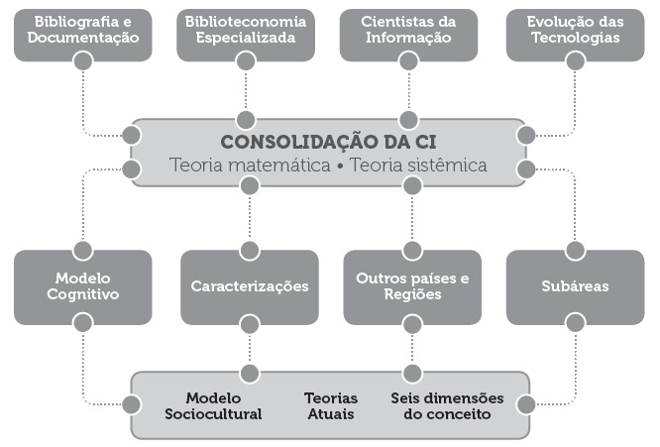

Slide 31
Teoria Matemática | Recuperação da informação: revocação e precisão
Teoria Sistêmica | Sistemas de informação SRI – equilíbrio entre entrada e saída, sistemas e busca, atendimento das necessidades
Teoria crítica da informação | Disseminação, extensão Políticas de informação Inclusão | Ética intercultural Arqueologia da sociedade da inf. Regimes de informação
Teorias da Representação da informação | Sistemas de classificação e linguagem controlada Sistemas orientados para usuários Classificações facetadas | Folksonomias Análise de domínio
Estudos dos fluxos: Comunicação científica e Gestão da Informação | Fontes formais e informais Avaliação dos serviços e sistemas Leis bibliométricas Gestão de recursos informacionais Fluxos, colégios invisíveis e gatekeepers Gestão da informação e do conhecimento | Curadoria digital Altmetria Cultura organizacional Orientação informacional
Estudos de Usuários da informação | Uso da informação Comportamento informacional Competência em informação | Práticas informacionais Mediação Competência crítica em informação
Outros |  | Neodocumentação Memória e informação Humanidades digitais

Slide 32
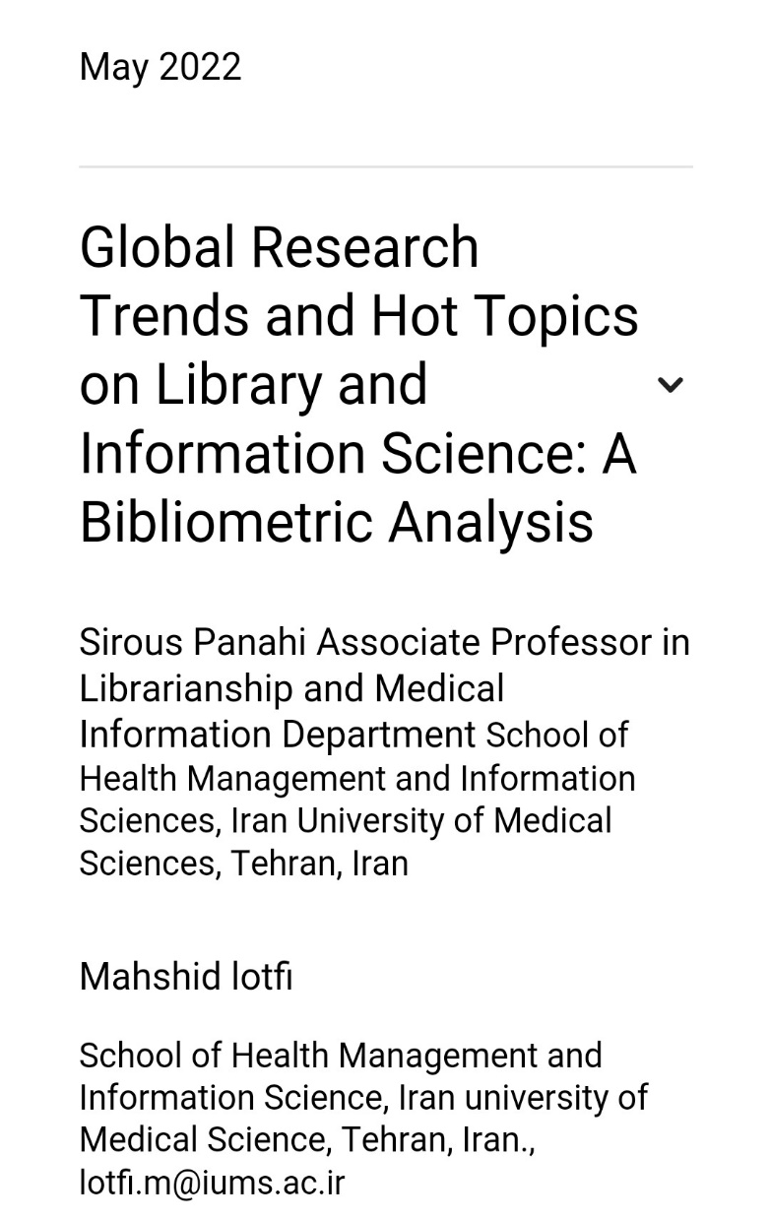

Slide 33
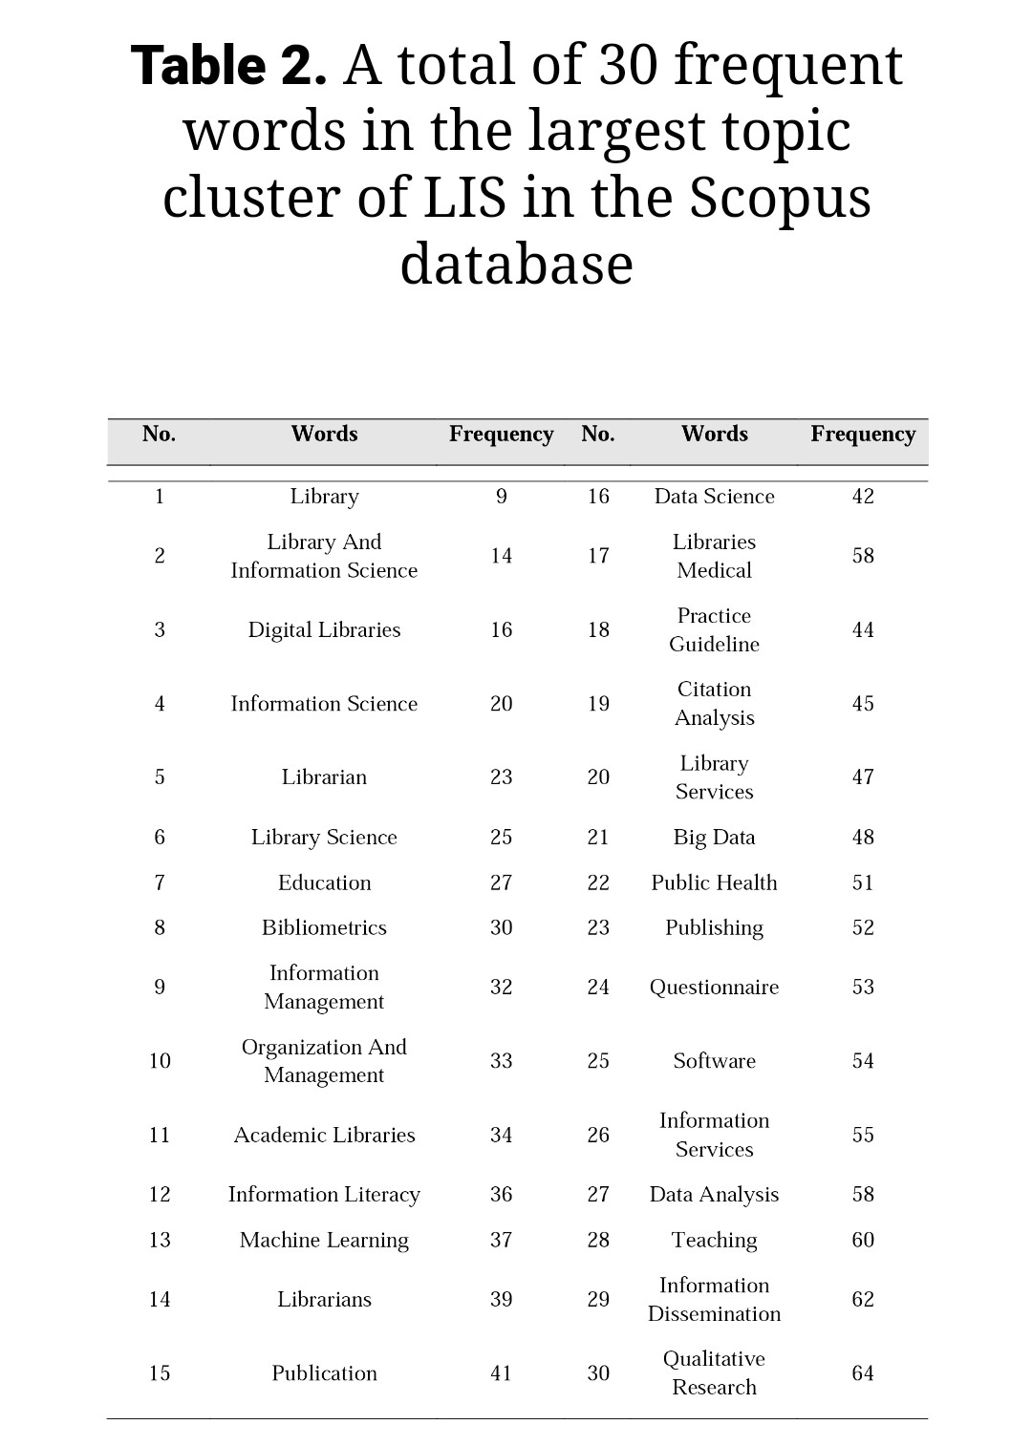

Slide 34
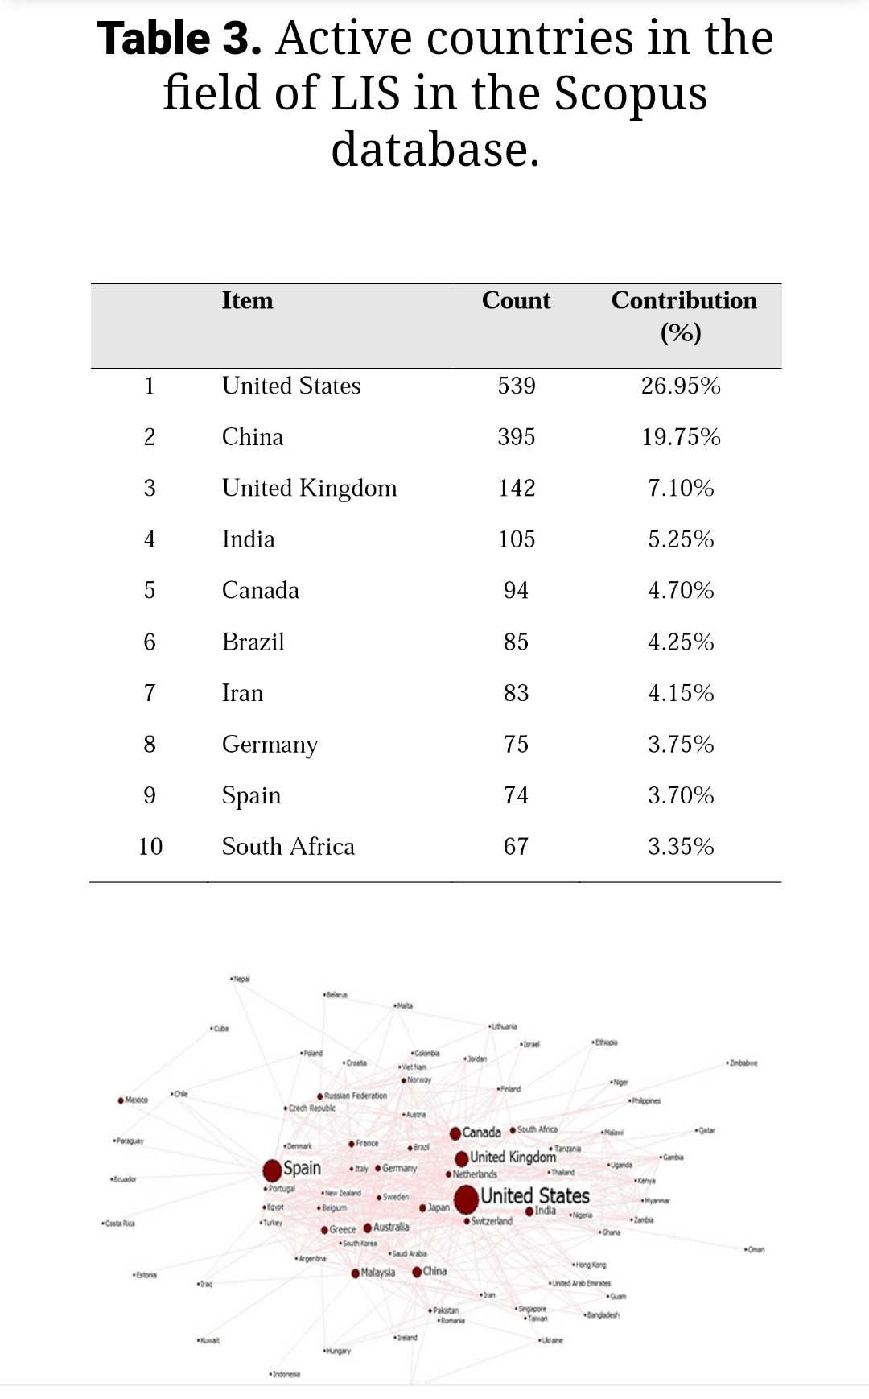

Slide 35
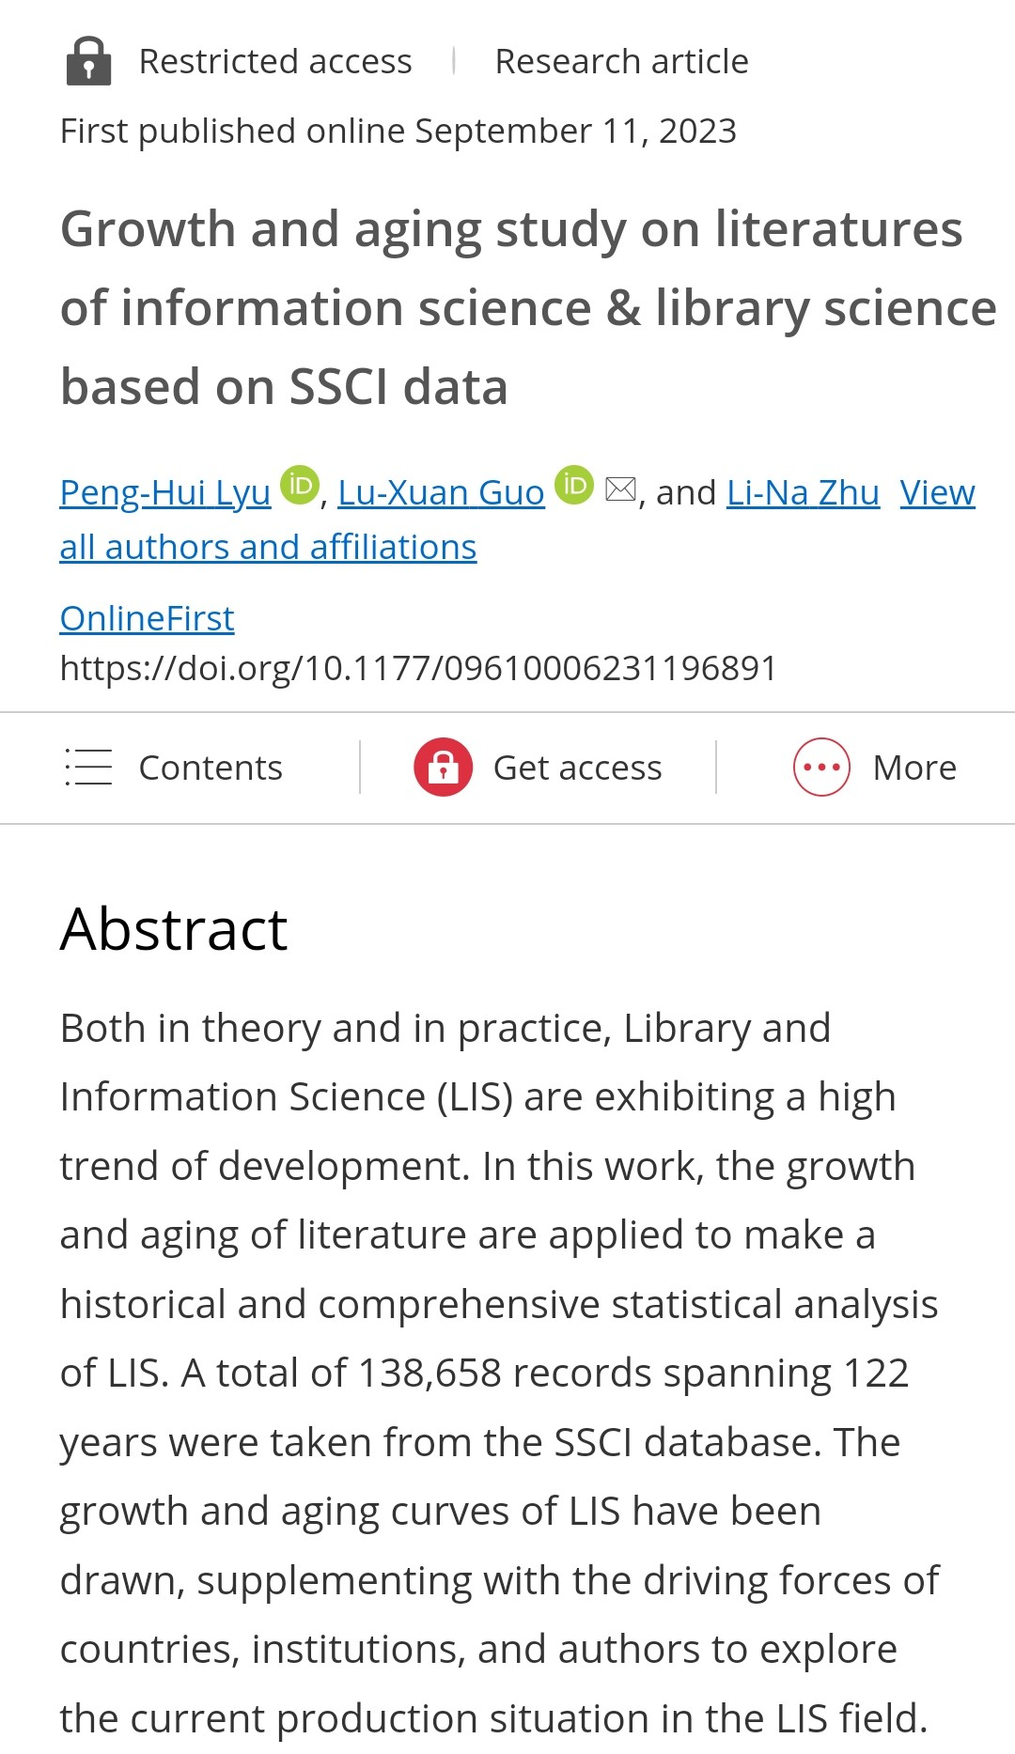

Slide 36
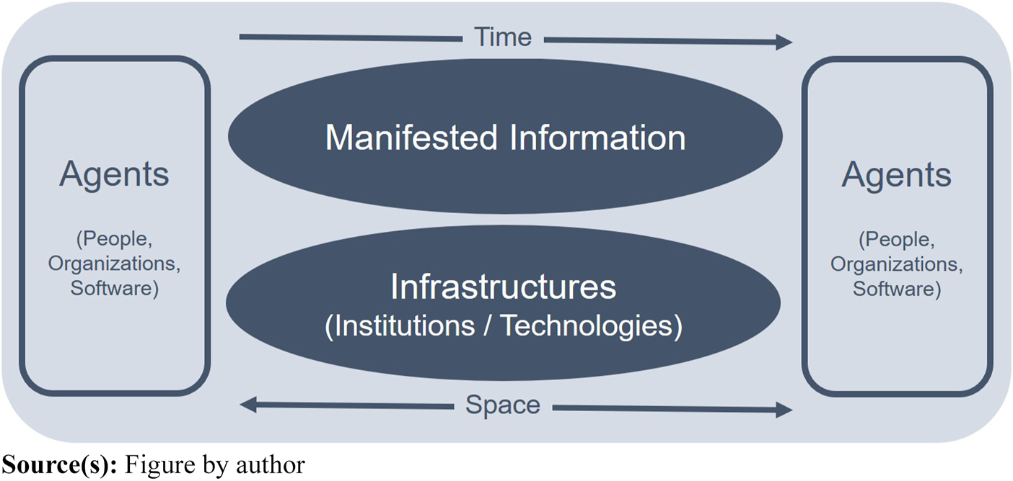
The identity of information science
Vivien Petras
Journal of Documentation
ISSN: 0022-0418
Open Access. Article publication date: 5 September 2023

Slide 37
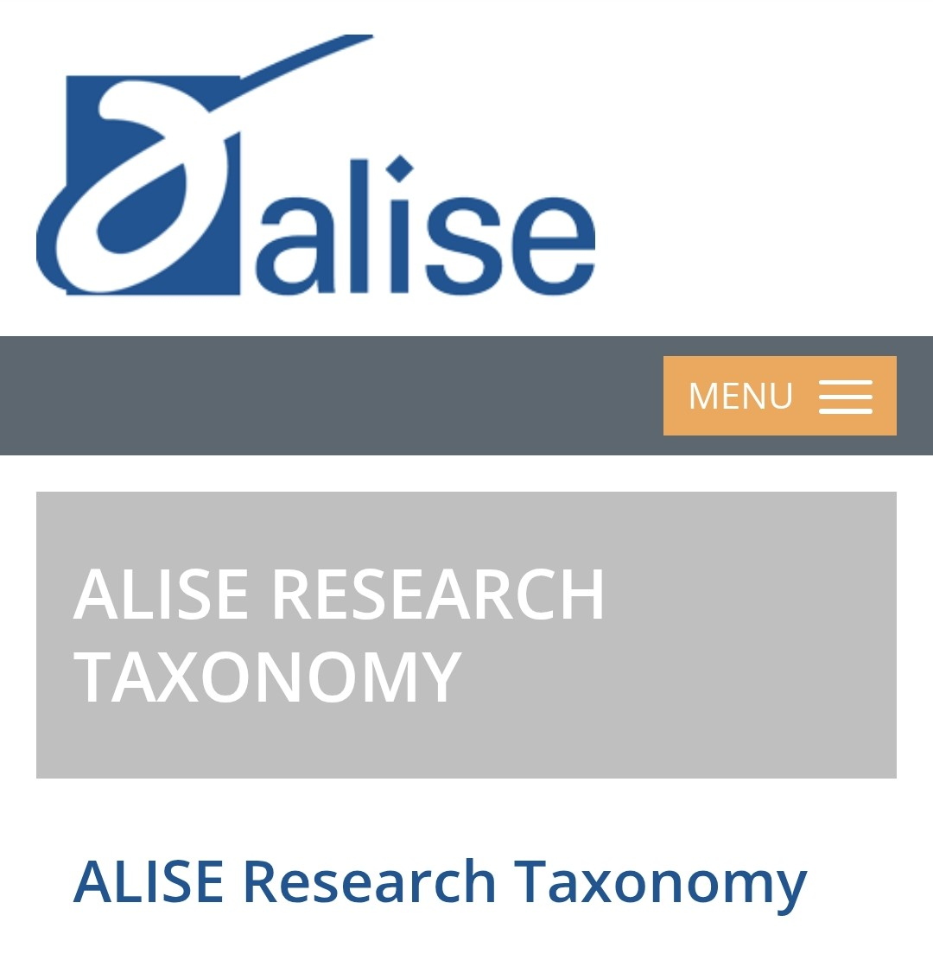

Slide 38
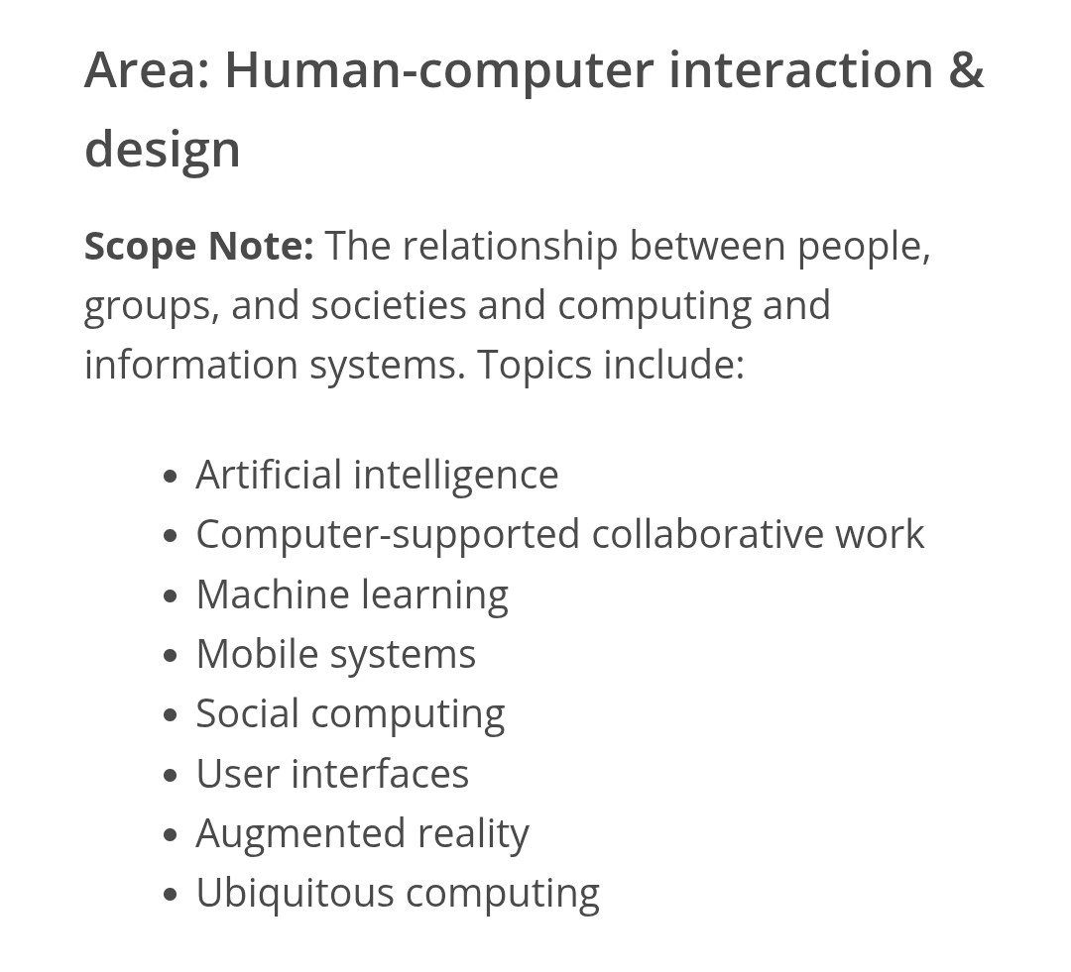

Slide 39
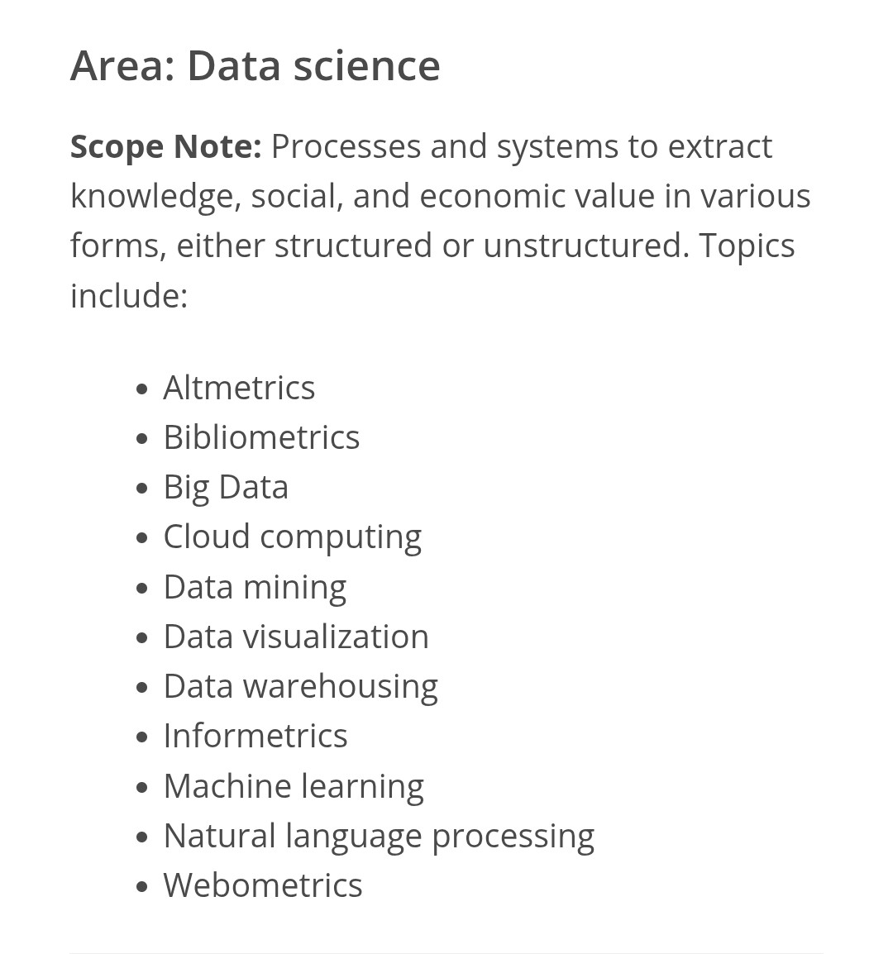

Slide 40
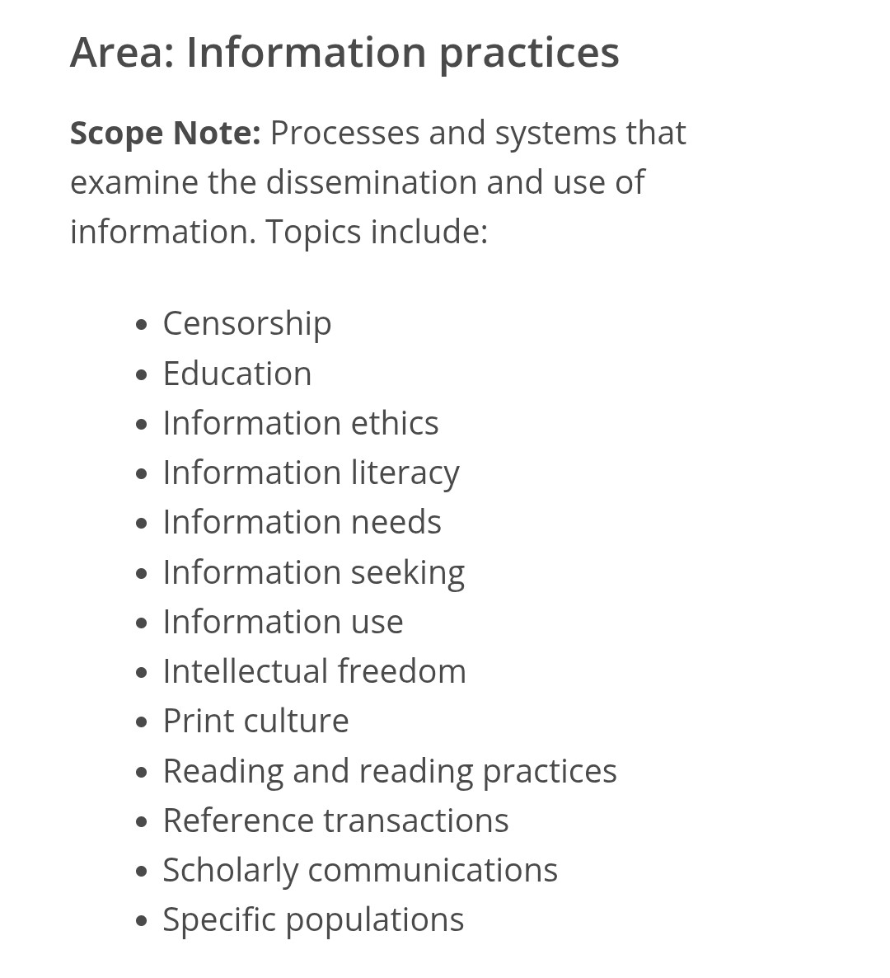

Slide 41
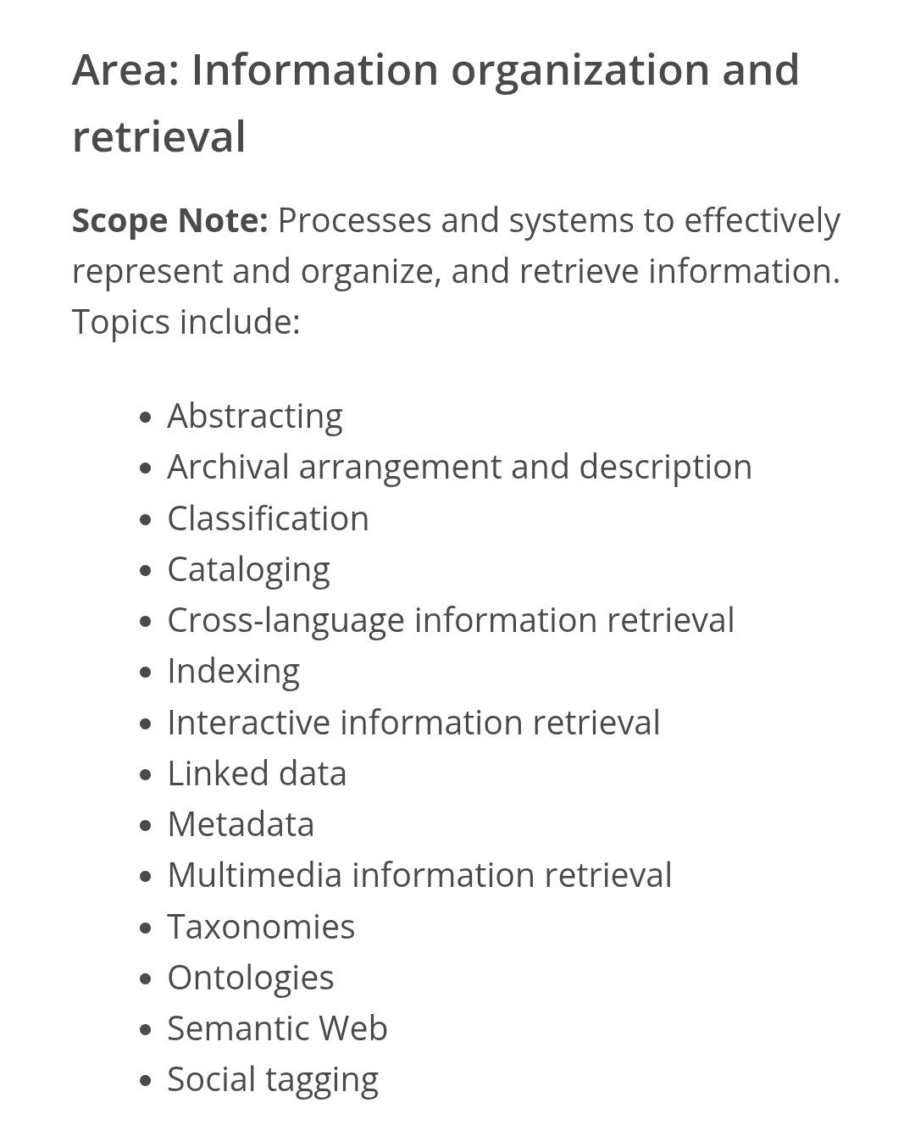

Slide 42
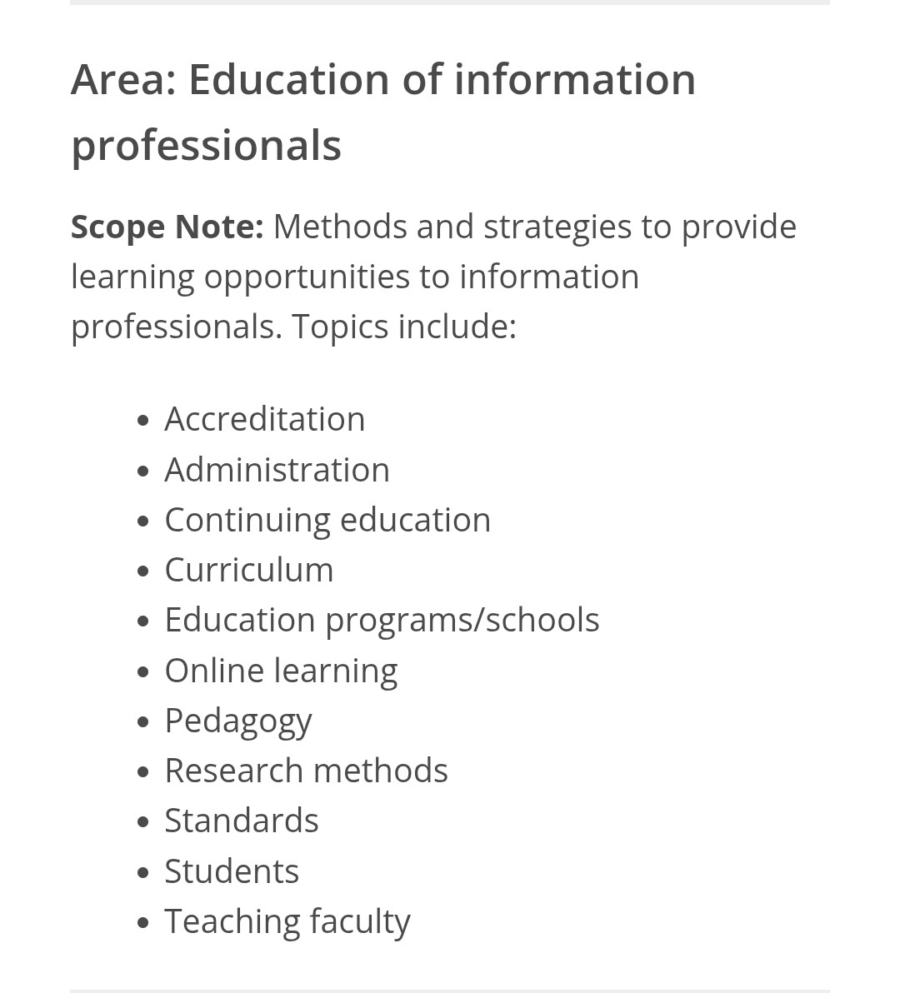

Slide 43
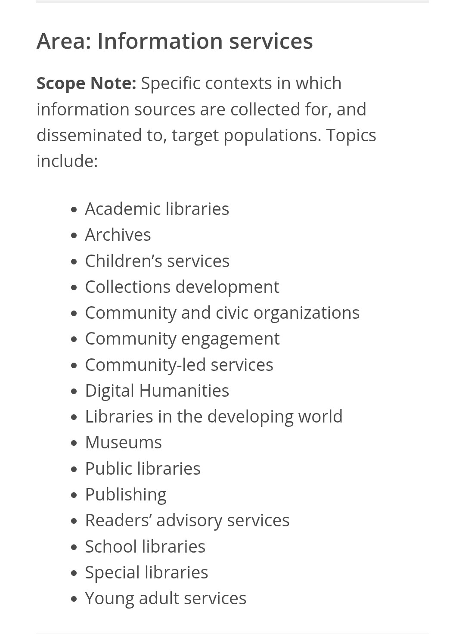

Slide 44
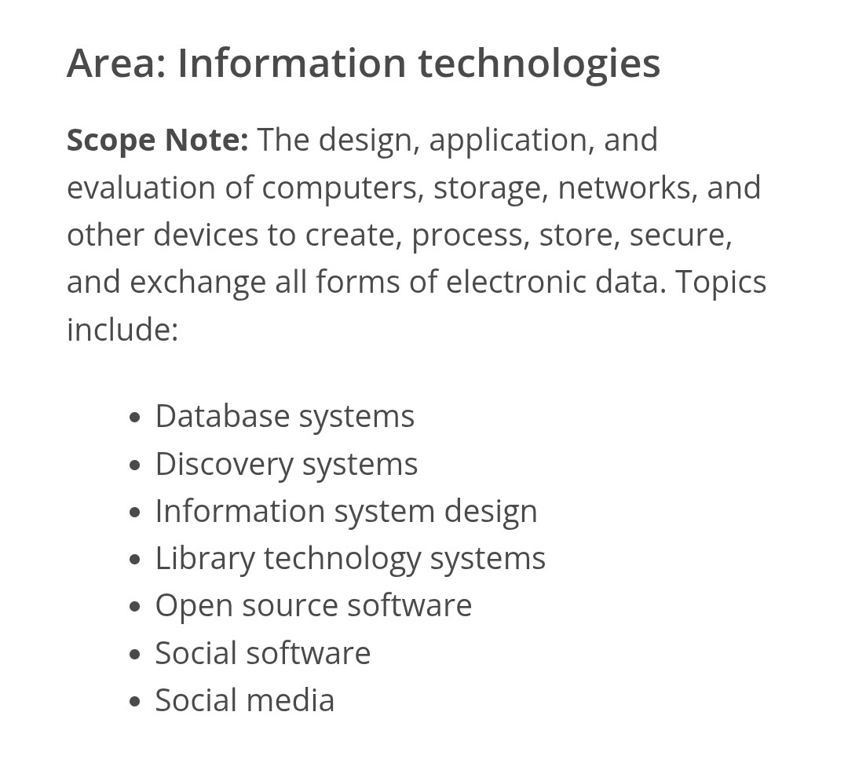

Slide 45
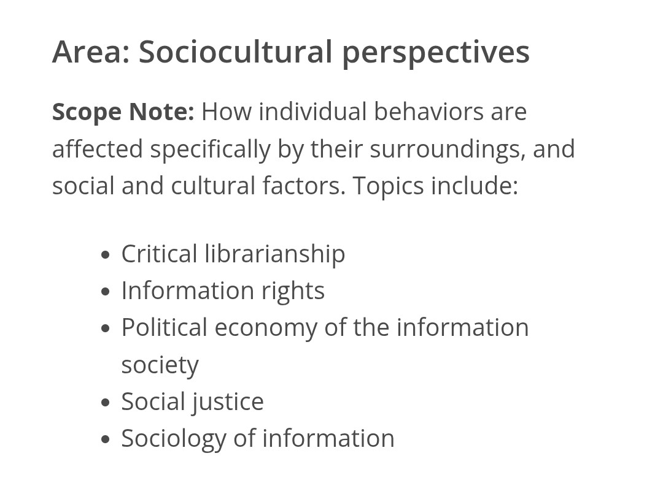

Slide 46
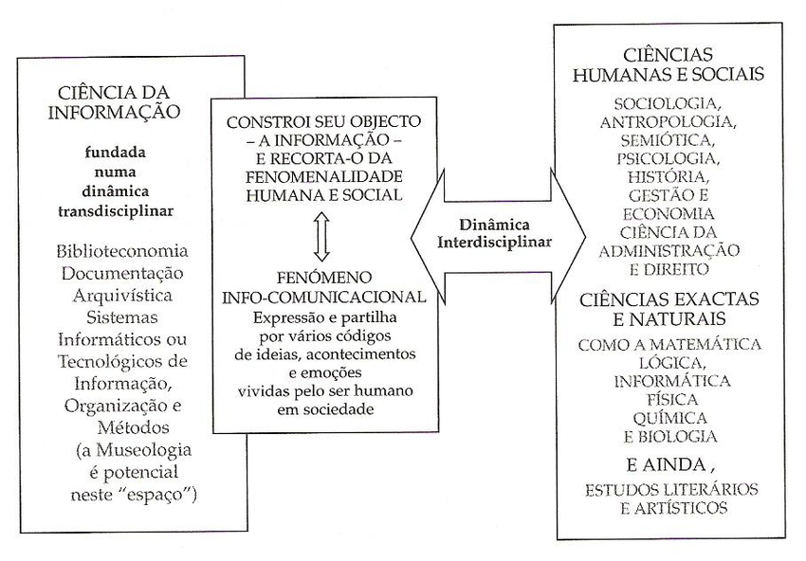
O modelo de Silva e Ribeiro

Slide 47
O modelo de Sylvain Cibangu
Information science modes | Articulation ofinformation needs and uses | Examples
Physical, Natural mode | Mathematical modelling, Algorithms, Graphics | Computer Science, Ergonomics, Biosciences, Bibliometrics, User interface, Indexing
Human science mode | Brain-centric life, Inner experience, Behaviour, Reason, Reflection, Context | Metaphysics, Behavioural or cognitive science, Phenomenology, Ethics
Social science mode | Social interaction, Network, Connection | Social networking, Community building
Table 1: Information science overview

Slide 48
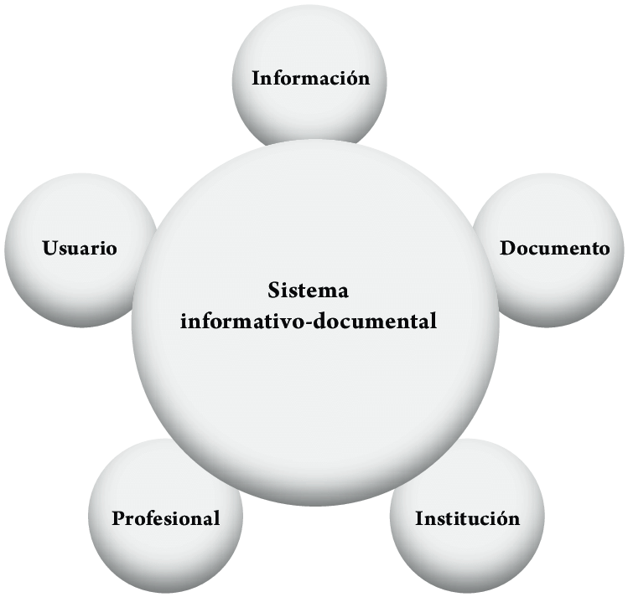
O modelo de Rendón Rojas

Slide 49
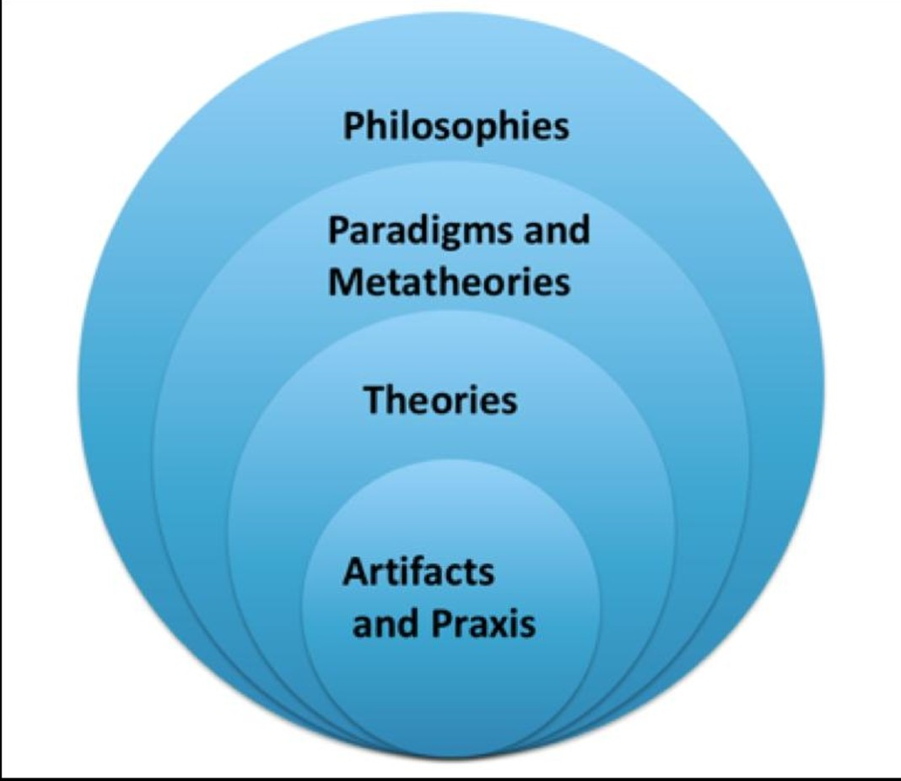
The nature of information science: changing models
Lyn Robinson Department of Information Science, City University London, Northampton Square, London, EC1V 0HB, United Kingdom Murat Karamuftuoglu Department of Computer Engineering and Department of Communication and Design, Bilkent University, Ankara, Turkey

Slide 50
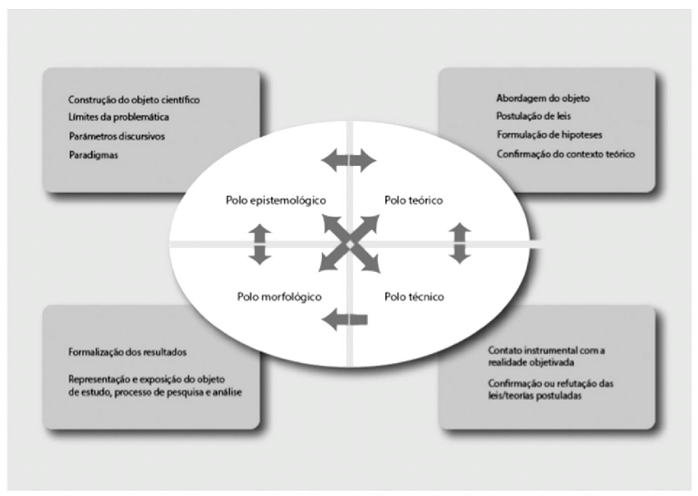
O método quadripolar

Slide 51
As teorias da ciência da informação
Teoria matemática
Teoria sistêmica
Teoria crítica
Teoria da representação
Teoria dos fluxos – comunicação científica, gestão da informação, estudos métricos
Teoria dos usuários

